Slide 1
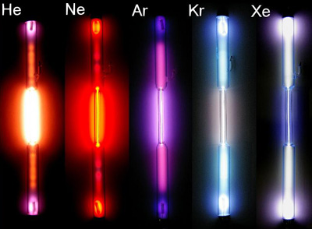
VZÁCNÉ PLYNY

Slide 2
VIII.A skupina
bezbarvé plyny
mají 8 valenčních elektronů, proto až na vyjímky nevytvářejí žádné sloučeniny
inertní plyny (netečné)
i když jsou to plyny, netvoří dvouatomové molekuly
He
Ne
Ar
Kr
Xe

Slide 3
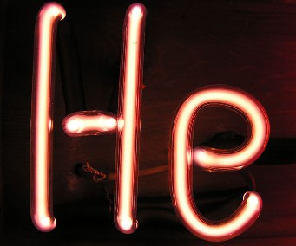
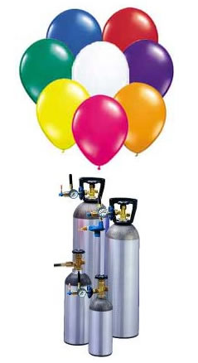
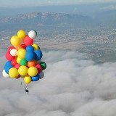
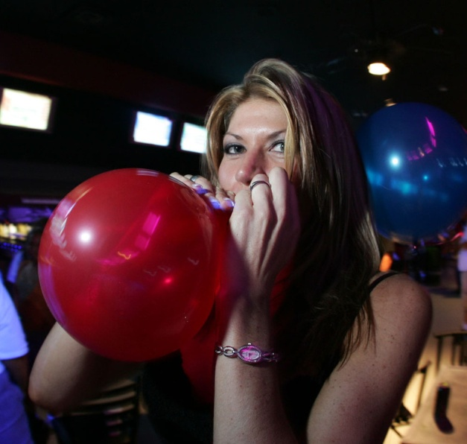
helium - nejlehčí vzácný plyn,
druhý nejrozšířenější plyn
ve vesmíru (Slunce)
- plnění balónků

Slide 4
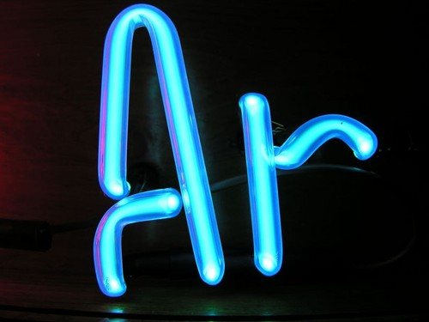
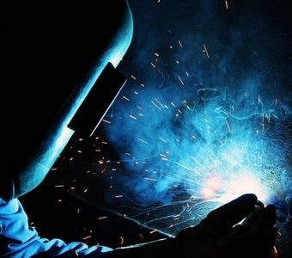
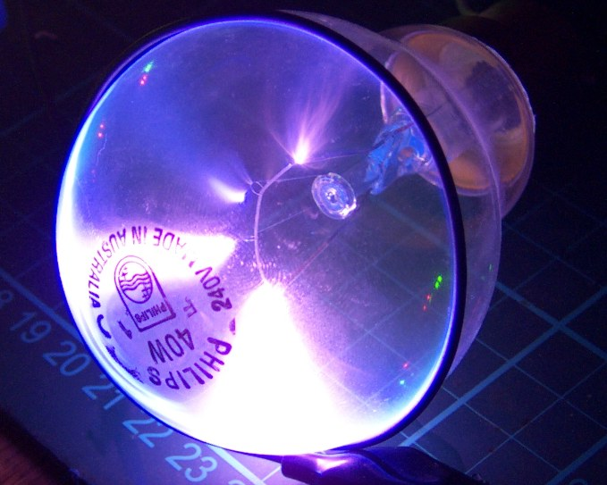
argon - ve vzduchu je ho asi 1% (hned po N a O) - používá se jako ochranná a umělá atmosféra (družice, letadla, žárovky,…)

Slide 5
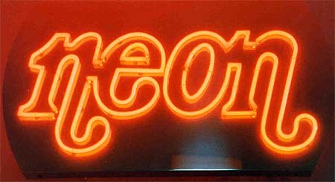
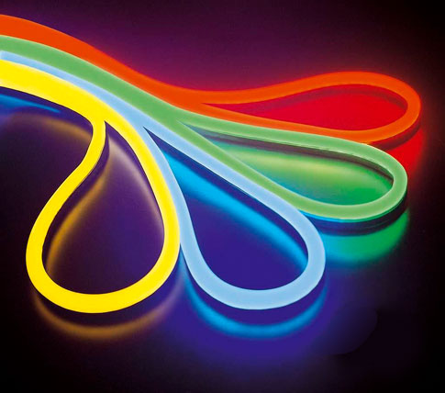
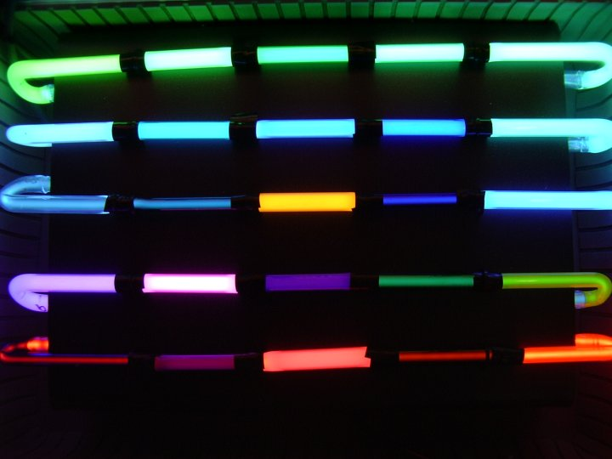
neon - neonové trubice, osvětlení,
reklamní nápisy
všechny vzácné plyny
se používají ve výbojkách,
halogenových žárovkách,...

Slide 6
Zdroje:
http://static.prozeny.cz/images/stories/A1_2013/02_unor/05/1.jpg
http://atlanticneon.com/neon_colors2.JPG
http://www.hobart.k12.in.us/ksms/PeriodicTable/About%20Graphics/helium.jpg
http://www.carondelet.pvt.k12.ca.us/PeriodicTable/He/helium%20pic3.jpg
http://p.vitalmx.com/photos/users/64/photos/717/s780_GY5L6688.jpg?1294221230
http://www.oblibene.com/userdata/shopimg/neonzlin/Image/img/velke/neon_019.jpg
http://www.hobart.k12.in.us/ksms/PeriodicTable/About%20Graphics/argon1.jpg
http://pss.scdsb.on.ca/Departments/Science/SCH4U/Zac%20and%20Ben/Html's%20incase%20site%20doesn't%20upload/Argon%20light%20bulb.jpg
http://img.ehowcdn.com/article-new/ehow/images/a07/3s/qg/uses-argon-welding-1.1-800x800.jpg

